Slide 1
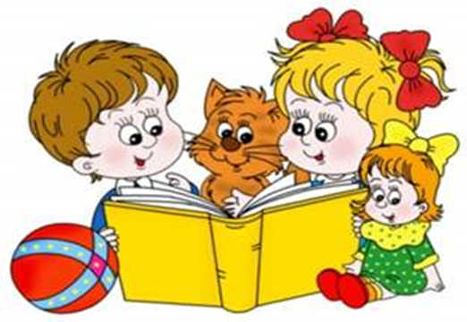
Обучение рассказыванию по картине
«Речь – удивительное сильное средство,
но нужно иметь много ума,
чтобы пользоваться им»
Г. Гегель

Slide 2

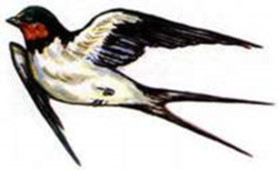
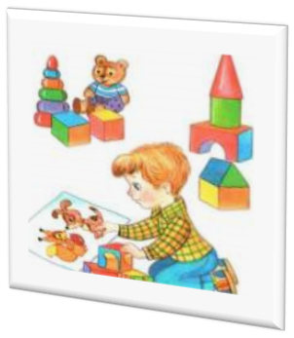
Значение
В основе рассказывания по картине лежит восприятие детьми окружающей жизни.
Картина не только расширяет и углубляет детские представления об общественных и природных явлениях, но и воздействует на эмоции детей, вызывает интерес к рассказыванию, побуждает говорить даже молчаливых и застенчивых.

Slide 3
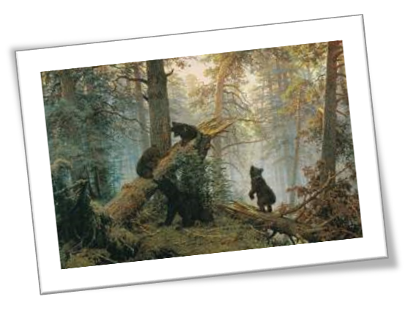
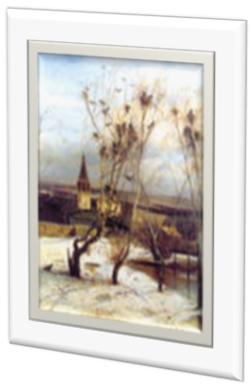
Типы картин
Репродукции картин мастеров искусства: - пейзажные картины:
А Саврасов «Грачи прилетели»; И. Левитан «Золотая осень», «Весна. Большая вода», «Март»; А. Куинджи «Березовая роща»; И. Шишкин «Утро в сосновом бору», «Рубка леса»; В. Васнецов «Аленушка»; В. Поленов «Золотая осень» и др.; натюрморт: К. Петров-Водкин «Черемуха в стакане», «Стакан и яблоневая ветка»; И. Машков «Рябинка», «Натюрморт с арбузом»; П. Кончаловский «Маки», «Сирень у окна».

Slide 4
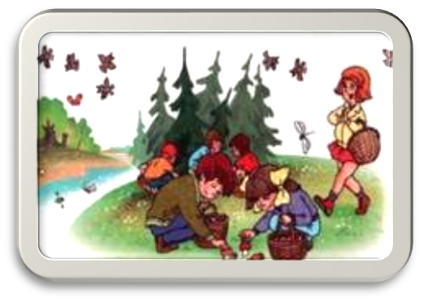
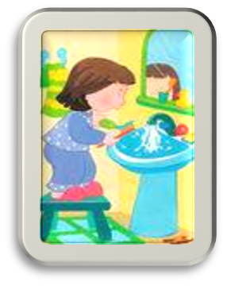
И СЕРИИ КАРТИН
предметные картины - на них изображены один или несколько предметов без какого-либо сюжетного взаимодействия между ними (мебель, одежда, посуда, животные; «Лошадь с жеребенком», «Корова с теленком» из серии «Домашние животные» - автор С. А Веретенникова, художник А. Комаров).
сюжетные картины, где предметы и персонажи находятся в сюжетном взаимодействии друг с другом.

Slide 5

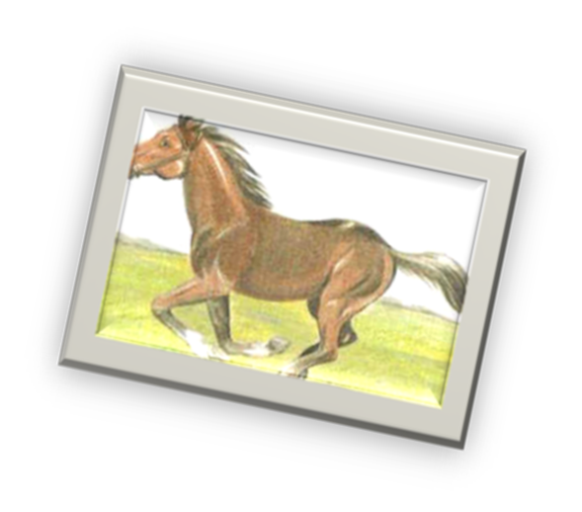
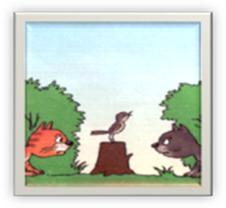
ТРЕБОВАНИЯ К ОТБОРУ КАРТИН
Интересное, понятное содержание.
2. Воспитывающее положительное отношение к окружающему.
3. Реалистичное изображение.
4. Высокохудожественное исполнение.
5. Доступность содержания.
6. Соответствие возрасту.

Slide 6

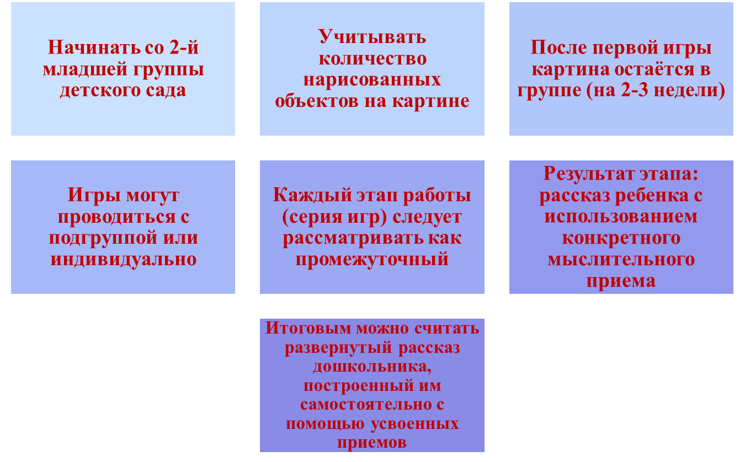
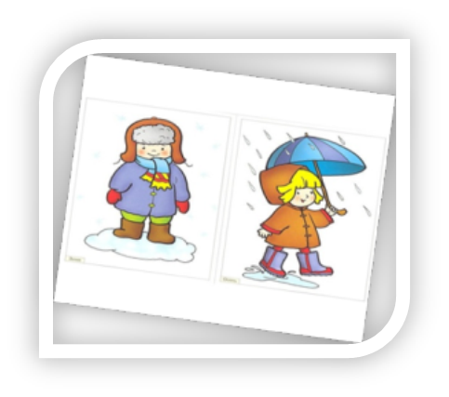
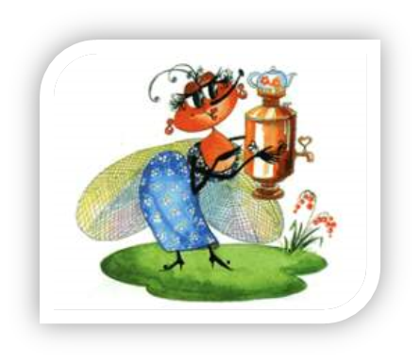
Общие требования к организации работы с картиной:

Slide 7
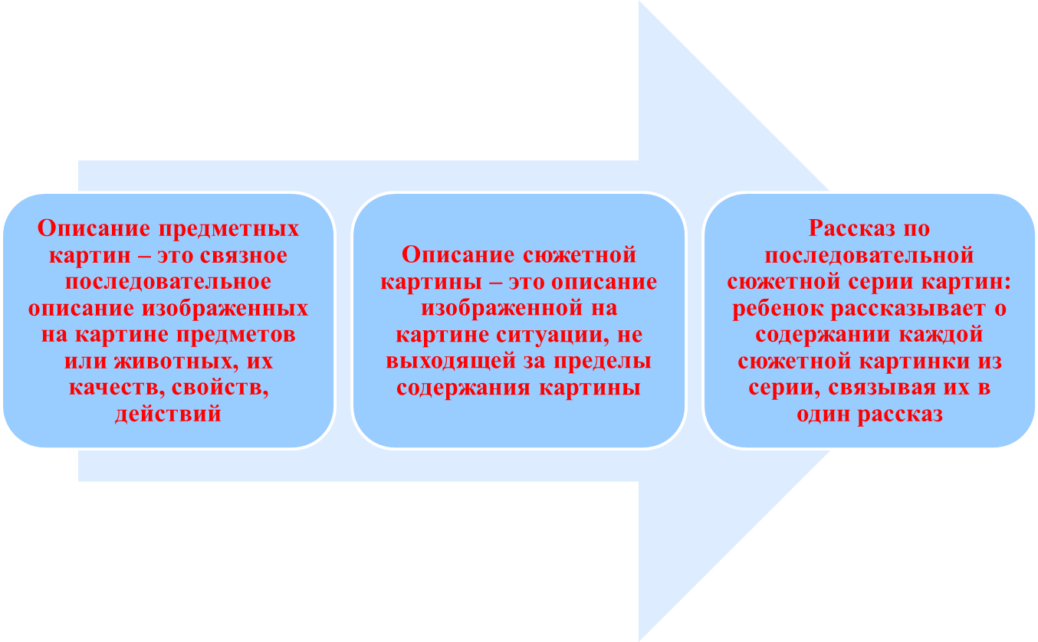
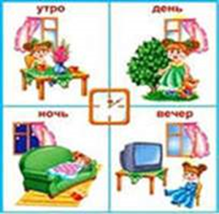
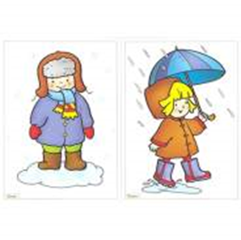
Виды рассказывания по картине

Slide 8

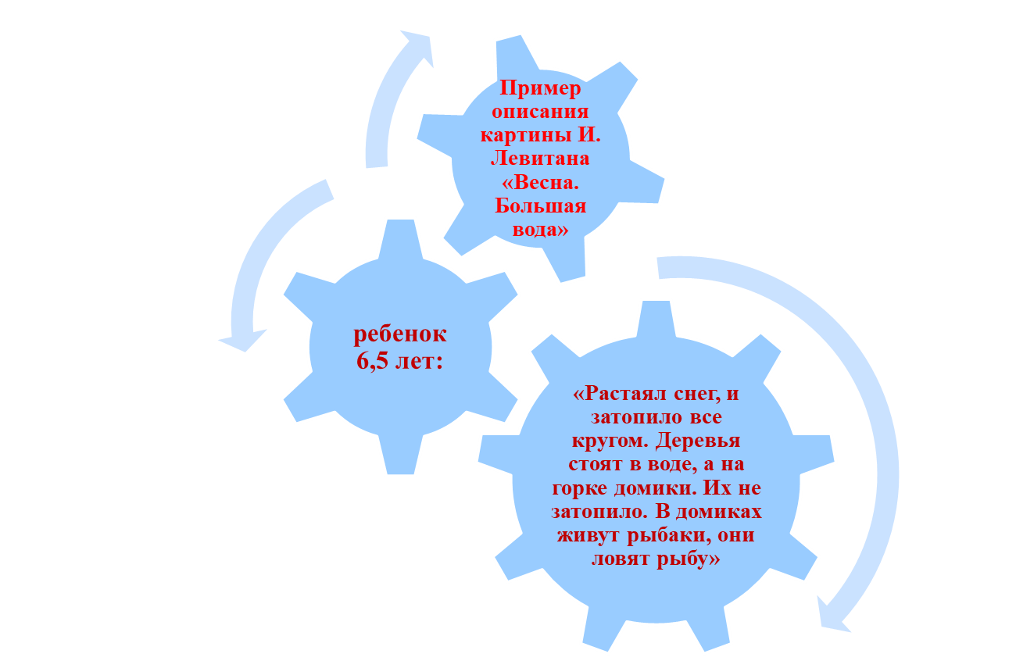
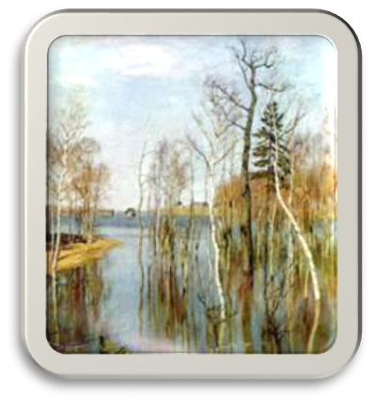
Описательный рассказ

Slide 9
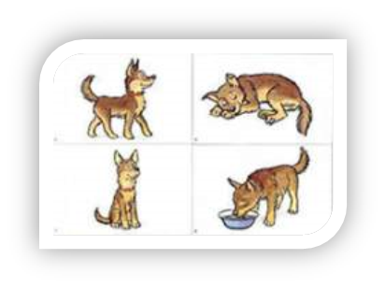
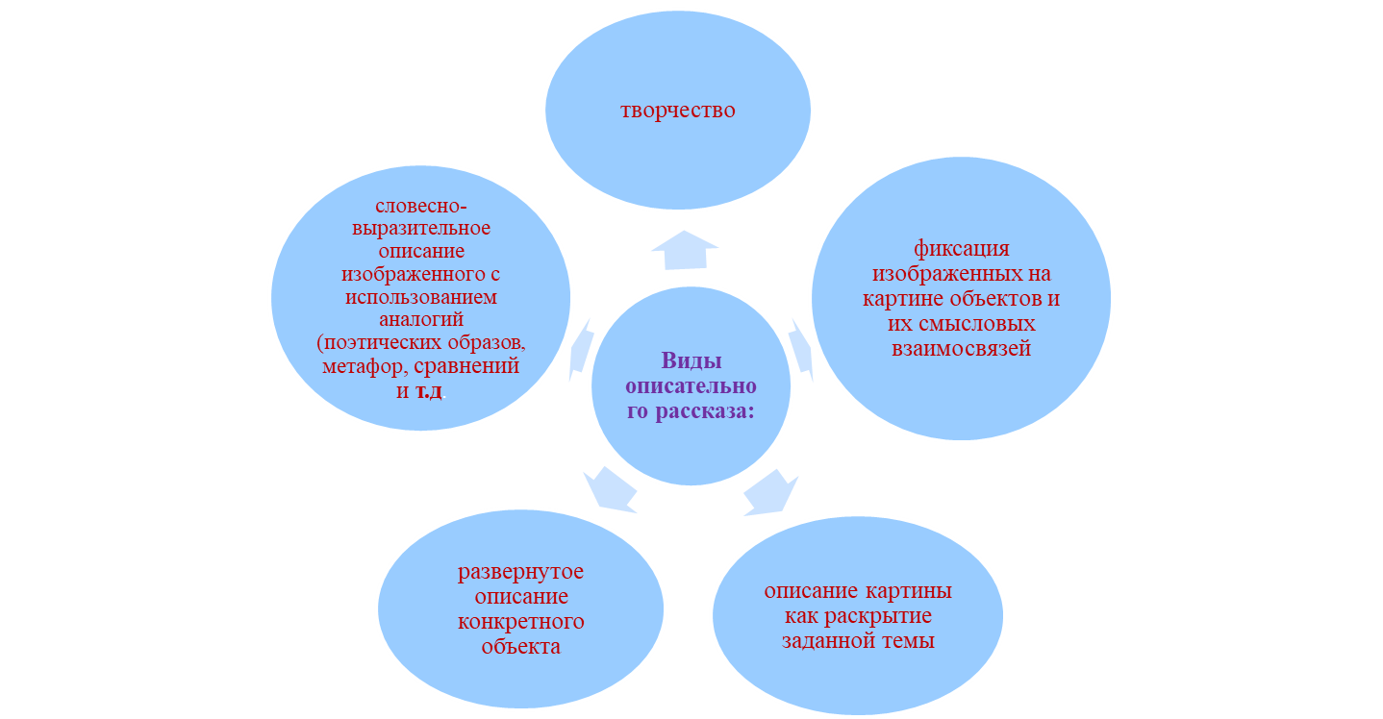
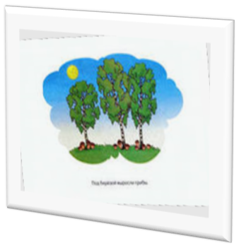
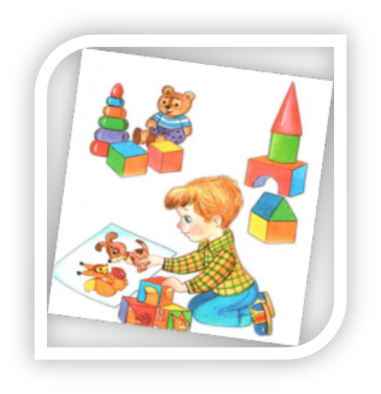
Повествовательный рассказ
Цель: развитие связной речи на основе отображения увиденного.

Slide 10
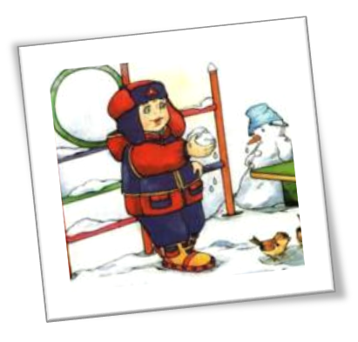
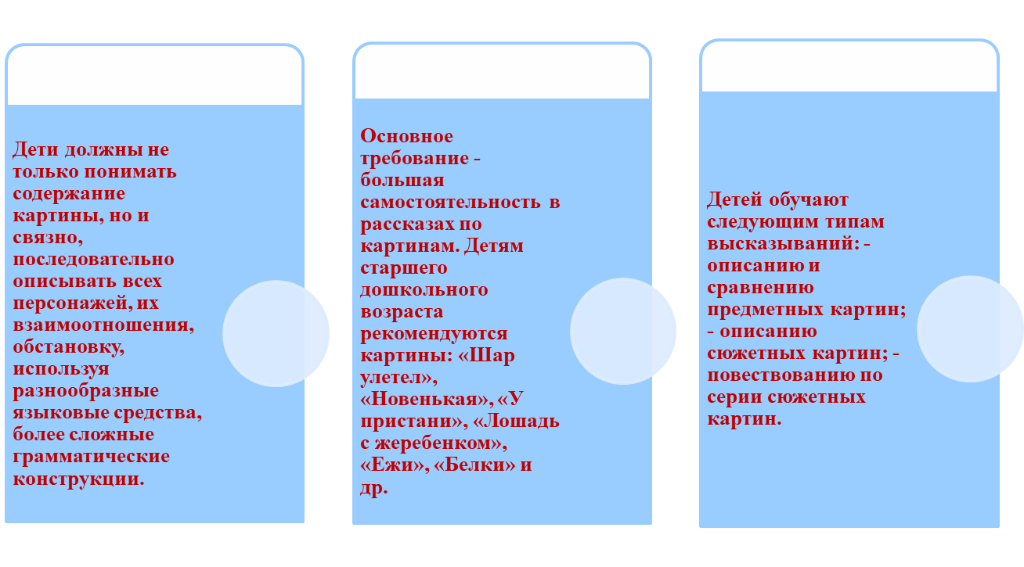
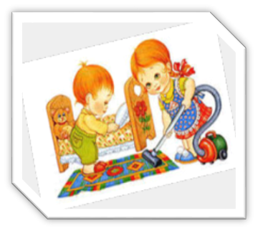
Старший дошкольный возраст
Задачи усложняются

